Slide 1
SỞ GIÁO DỤC VÀ ĐÀO TẠO BÌNH ĐỊNH TRƯỜNG THPT NGÔ LÊ TÂN
MÔN: GDQP & AN – LỚP 12
BÀI 2
TỔ CHỨC QUÂN ĐỘI VÀ
CÔNG AN NHÂN DÂN VIỆT NAM
GV. NGUYỄN QUỐC MY
Phù Cát, tháng 10 năm 2024

Slide 2
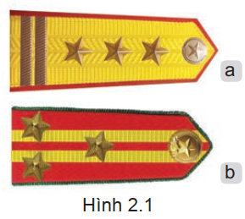
HOẠT ĐỘNG MỞ ĐẦU

Slide 3
TỔ CHỨC QUÂN ĐỘI NHÂN DÂN VIỆT NAM VÀ CÔNG AN NHÂN DÂN VIỆT NAM
HOẠT ĐỘNG KHÁM PHÁ
I. QUÂN ĐỘI NHÂN DÂN VIỆT NAM
II. CÔNG AN NHÂN DÂN VIỆT NAM

Slide 4
TỔ CHỨC QUÂN ĐỘI NHÂN DÂN VIỆT NAM VÀ CÔNG AN NHÂN DÂN VIỆT NAM
1. Một số tổ chức trong Quân đội nhân dân Việt Nam
I. QUÂN ĐỘI NHÂN DÂN VIỆT NAM

Slide 5
BỘ QUỐC PHÒNG
BỘ TỔNG THAM MƯU
TỔNG CỤC CHÍNH TRỊ
TỔNG CỤC HẬU CẦN – KĨ THUẬT
TỔNG CỤC TÌNH BÁO
TỔNG CỤC CÔNG NGHIỆP QUỐC PHÒNG
CÁC CỤC, VỤ TRỰC THUỘC
CÁC
QUÂN KHU
CÁC
QUÂN ĐOÀN
CÁC BINH CHỦNG
CÁC QUÂN CHỦNG
CÁC BỘ
TƯ LỆNH
BỘ ĐỘI BIÊN PHÒNG
CẢNH SÁT BIỂN VIỆT NAM
Lữ đoàn
Bộ CHQS tỉnh,
thành phố
Sư đoàn
Lữ đoàn
Bộ Chỉ huy Biên phòng
tỉnh, thành phố
Sư đoàn
Trung đoàn
Ban CHQS
huyện, quận
Tiểu đoàn
Hải
đội
biên
phòng
Các đơn vị khác
Đồn
biên
phòng
Đại đội
Trung đội
Tiểu đội
CÁC HỌC VIỆN, NHÀ TRƯỜNG
CÁC CƠ QUAN
NGHIÊN CỨU
CƠ QUAN TƯ PHÁP QUÂN ĐỘI
CÁC CƠ QUAN, ĐƠN VỊ, DOANH NGHIỆP VÀ TỔ CHỨC KHÁC

Slide 6
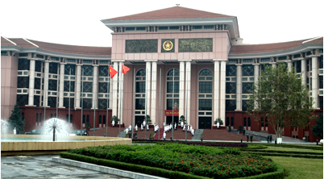
TỔ CHỨC QUÂN ĐỘI NHÂN DÂN VIỆT NAM VÀ CÔNG AN NHÂN DÂN VIỆT NAM
2. Chức năng, nhiệm vụ chính của một số tổ chức trong QĐND Việt Nam
I. QUÂN ĐỘI NHÂN DÂN VIỆT NAM
Bộ Quốc phòng
Tham mưu với Đảng và Nhà nước về đường lối, nhiệm vụ quân sự, quốc phòng bảo vệ Tổ quốc; quản lí nhà nước về lĩnh vực quân sự, quốc phòng trong phạm vi cả nước; tổ chức thực hiện việc xây dựng, quản lí, chỉ huy Quân đội nhân dân, Dân quân tự vệ.

Slide 7
TỔ CHỨC QUÂN ĐỘI NHÂN DÂN VIỆT NAM VÀ CÔNG AN NHÂN DÂN VIỆT NAM
2. Chức năng, nhiệm vụ chính của một số tổ chức trong QĐND Việt Nam
I. QUÂN ĐỘI NHÂN DÂN VIỆT NAM
Bộ Tổng Tham mưu
Chỉ huy, điều hành, xây dựng phát triển lực lượng và huấn luyện sẵn sàng chiến đấu, chiến đấu của Quân đội nhân dân và Dân quân tự vệ.

Slide 8
TỔ CHỨC QUÂN ĐỘI NHÂN DÂN VIỆT NAM VÀ CÔNG AN NHÂN DÂN VIỆT NAM
2. Chức năng, nhiệm vụ chính của một số tổ chức trong QĐND Việt Nam
I. QUÂN ĐỘI NHÂN DÂN VIỆT NAM
Tổng Cục Chính trị
Đảm nhiệm công tác Đảng, công tác chính trị trong toàn quân.

Slide 9
TỔ CHỨC QUÂN ĐỘI NHÂN DÂN VIỆT NAM VÀ CÔNG AN NHÂN DÂN VIỆT NAM
2. Chức năng, nhiệm vụ chính của một số tổ chức trong QĐND Việt Nam
I. QUÂN ĐỘI NHÂN DÂN VIỆT NAM
Quân khu
Chỉ đạo công tác quốc phòng và xây dựng tiềm lực quân sự trong thời bình; chỉ đạo, chỉ huy lực lượng vũ trang địa phương trong thời chiến để bảo vệ lãnh thổ quân khu.
Quân đoàn
Đơn vị cơ động lớn nhất của Lục quân, có nhiệm vụ bảo vệ các địa bàn chiến lược trọng yếu của quốc gia.

Slide 10
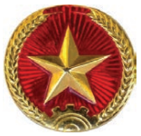
TỔ CHỨC QUÂN ĐỘI NHÂN DÂN VIỆT NAM VÀ CÔNG AN NHÂN DÂN VIỆT NAM
3. Quân hiệu, cấp bậc quân hàm, cấp hiệu, phù hiệu và trang phục Quân đội nhân dân Việt Nam
I. QUÂN ĐỘI NHÂN DÂN VIỆT NAM
a) Quân hiệu

Slide 11
TỔ CHỨC QUÂN ĐỘI NHÂN DÂN VIỆT NAM VÀ CÔNG AN NHÂN DÂN VIỆT NAM
3. Quân hiệu, cấp bậc quân hàm, cấp hiệu, phù hiệu và trang phục Quân đội nhân dân Việt Nam
I. QUÂN ĐỘI NHÂN DÂN VIỆT NAM
b) Cấp bậc quân hàm, cấp hiệu
Đối tượng |  | Cấp bậc quân hàm
Sĩ quan | Cấp tướng | Thiếu tướng, Chuẩn Đô đốc Hải quân | Trung tướng, Phó Đô đốc Hải quân | Thượng tướng, Đô đốc Hải quân | Đại tướng
 | Cấp tá | Thiếu tá | Trung tá | Thượng tá | Đại tá
 | Cấp uý | Thiếu uý | Trung uý | Thượng uý | Đại uý
Hạ sĩ quan |  | Hạ sĩ | Trung sĩ | Thượng sĩ
Binh sĩ |  | Binh nhì | Binh nhất

Slide 12
TỔ CHỨC QUÂN ĐỘI NHÂN DÂN VIỆT NAM VÀ CÔNG AN NHÂN DÂN VIỆT NAM
3. Quân hiệu, cấp bậc quân hàm, cấp hiệu, phù hiệu và trang phục Quân đội nhân dân Việt Nam
I. QUÂN ĐỘI NHÂN DÂN VIỆT NAM
b) Cấp bậc quân hàm, cấp hiệu
Quân chủng | Nền cấp hiệu | Đường viền
Lục quân | Màu vàng | Màu đỏ tươi
Bộ đội Biên phòng | Mà xanh lá cây | Màu đỏ tươi
Phòng không – Không quân | Màu vàng | Màu xanh hoà bình
Hải quân | Màu vàng | Màu tím than
Cảnh sát biển Việt Nam | Màu xanh dương | Màu vàng

Slide 13
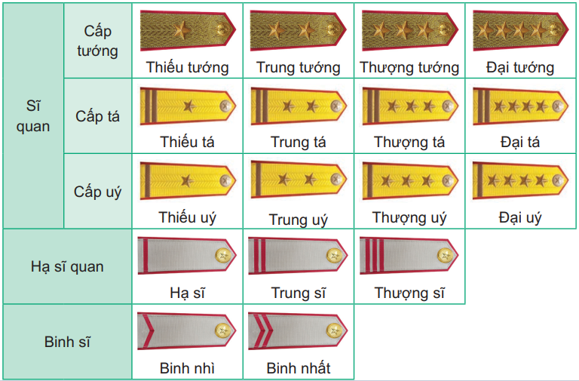
Cấp bậc quân hàm, cấp hiệu Lục quân

Slide 14
TỔ CHỨC QUÂN ĐỘI NHÂN DÂN VIỆT NAM VÀ CÔNG AN NHÂN DÂN VIỆT NAM
3. Quân hiệu, cấp bậc quân hàm, cấp hiệu, phù hiệu và trang phục Quân đội nhân dân Việt Nam
I. QUÂN ĐỘI NHÂN DÂN VIỆT NAM
Cấp hiệu của một số lực lượng khác
Cấp hiệu của quân nhân chuyên nghiệp

Slide 15
TỔ CHỨC QUÂN ĐỘI NHÂN DÂN VIỆT NAM VÀ CÔNG AN NHÂN DÂN VIỆT NAM
3. Quân hiệu, cấp bậc quân hàm, cấp hiệu, phù hiệu và trang phục Quân đội nhân dân Việt Nam
I. QUÂN ĐỘI NHÂN DÂN VIỆT NAM
c) Phù hiệu

Slide 16
TỔ CHỨC QUÂN ĐỘI NHÂN DÂN VIỆT NAM VÀ CÔNG AN NHÂN DÂN VIỆT NAM
3. Quân hiệu, cấp bậc quân hàm, cấp hiệu, phù hiệu và trang phục Quân đội nhân dân Việt Nam
I. QUÂN ĐỘI NHÂN DÂN VIỆT NAM
c) Phù hiệu

Slide 17
TỔ CHỨC QUÂN ĐỘI NHÂN DÂN VIỆT NAM VÀ CÔNG AN NHÂN DÂN VIỆT NAM
3. Quân hiệu, cấp bậc quân hàm, cấp hiệu, phù hiệu và trang phục Quân đội nhân dân Việt Nam
I. QUÂN ĐỘI NHÂN DÂN VIỆT NAM
d) Trang phục
Lục quân
Phòng không – Không quân

Slide 18
TỔ CHỨC QUÂN ĐỘI NHÂN DÂN VIỆT NAM VÀ CÔNG AN NHÂN DÂN VIỆT NAM
3. Quân hiệu, cấp bậc quân hàm, cấp hiệu, phù hiệu và trang phục Quân đội nhân dân Việt Nam
I. QUÂN ĐỘI NHÂN DÂN VIỆT NAM
d) Trang phục
Hải quân
Biên phòng

Slide 19
TỔ CHỨC QUÂN ĐỘI NHÂN DÂN VIỆT NAM VÀ CÔNG AN NHÂN DÂN VIỆT NAM
3. Quân hiệu, cấp bậc quân hàm, cấp hiệu, phù hiệu và trang phục Quân đội nhân dân Việt Nam
I. QUÂN ĐỘI NHÂN DÂN VIỆT NAM
d) Trang phục
Cảnh sát biển

Slide 20
TỔ CHỨC QUÂN ĐỘI NHÂN DÂN VIỆT NAM VÀ CÔNG AN NHÂN DÂN VIỆT NAM
1. Hệ thống tổ chức của Công an nhân dân Việt Nam
II. CÔNG AN NHÂN DÂN VIỆT NAM
CÔNG AN CÁC TỈNH
BỘ CÔNG AN
CÔNG AN HUYỆN/ QUẬN/ THỊ XÃ/ THÀNH PHỐ
CÔNG AN XÃ/ PHƯỜNG/ THỊ TRẤN
CÔNG AN
THÀNH PHỐ TRỰC THUỘC TRUNG ƯƠNG

Slide 21
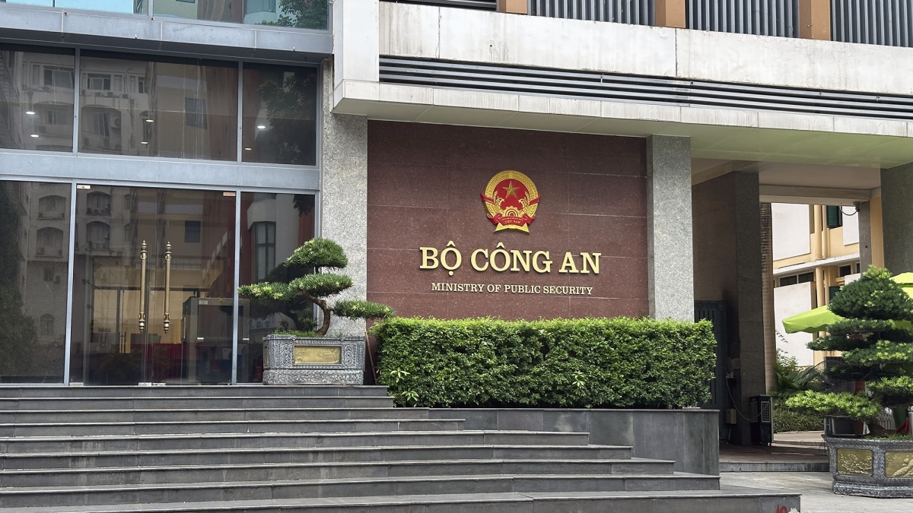
TỔ CHỨC QUÂN ĐỘI NHÂN DÂN VIỆT NAM VÀ CÔNG AN NHÂN DÂN VIỆT NAM
2. Chức năng, nhiệm vụ chính của một số tổ chức trong Công an nhân dân Việt Nam
II. CÔNG AN NHÂN DÂN VIỆT NAM
a) Bộ Công an
Tham mưu với Đảng, Nhà nước về bảo vệ an ninh quốc gia, bảo đảm trật tự, an toàn xã hội, đấu tranh phòng chống tội phạm; quản lí nhà nước về bảo vệ an ninh quốc gia, bảo đảm trật tự, an toàn xã hội; trực tiếp đấu tranh phòng chống các loại tội phạm, vi phạm pháp luật về an ninh quốc gia, trật tự, an toàn xã hội.

Slide 22
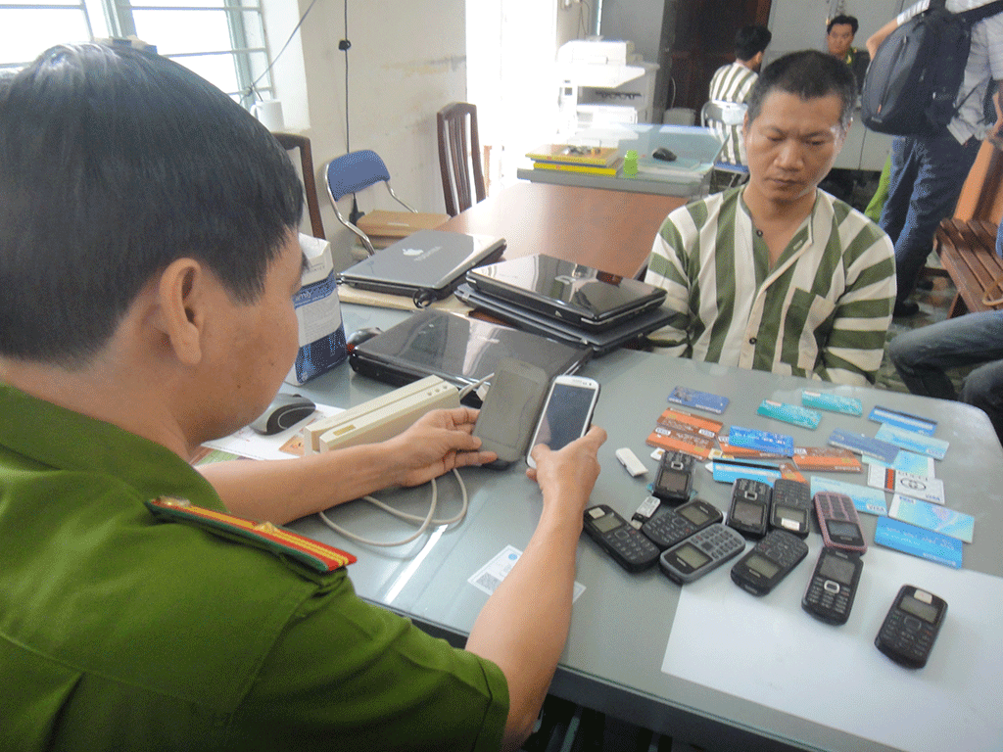
TỔ CHỨC QUÂN ĐỘI NHÂN DÂN VIỆT NAM VÀ CÔNG AN NHÂN DÂN VIỆT NAM
2. Chức năng, nhiệm vụ chính của một số tổ chức trong Công an nhân dân Việt Nam
II. CÔNG AN NHÂN DÂN VIỆT NAM
b) Một số tổ chức trực thuộc Bộ Công an
− Cục An ninh mạng và phòng, chống tội phạm sử dụng công nghệ cao:
Tham mưu, hướng dẫn và thực hiện quản lí nhà nước về an ninh mạng; thực hiện các biện pháp nghiệp vụ bảo vệ an ninh mạng và phòng, chống tội phạm mạng theo quy định của pháp luật.

Slide 23
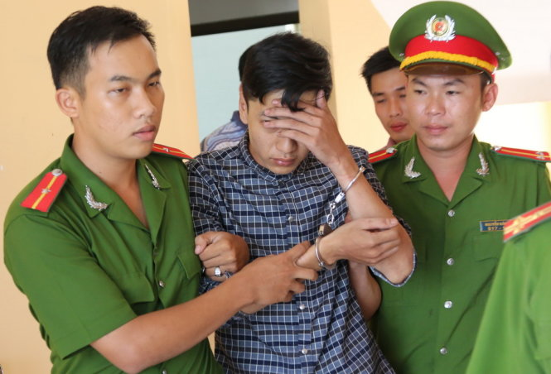
TỔ CHỨC QUÂN ĐỘI NHÂN DÂN VIỆT NAM VÀ CÔNG AN NHÂN DÂN VIỆT NAM
2. Chức năng, nhiệm vụ chính của một số tổ chức trong Công an nhân dân Việt Nam
II. CÔNG AN NHÂN DÂN VIỆT NAM
b) Một số tổ chức trực thuộc Bộ Công an
− Cục Cảnh sát hình sự:
Tham mưu, hướng dẫn và thực hiện các biện pháp nghiệp vụ trong phòng ngừa, phát hiện, điều tra, xử lí các tội phạm về trật tự xã hội.

Slide 24
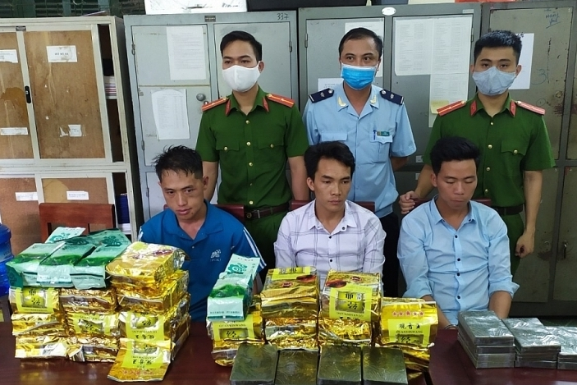
TỔ CHỨC QUÂN ĐỘI NHÂN DÂN VIỆT NAM VÀ CÔNG AN NHÂN DÂN VIỆT NAM
2. Chức năng, nhiệm vụ chính của một số tổ chức trong Công an nhân dân Việt Nam
II. CÔNG AN NHÂN DÂN VIỆT NAM
b) Một số tổ chức trực thuộc Bộ Công an
− Cục Cảnh sát điều tra tội phạm về ma tuý:
Tham mưu, hướng dẫn và thực hiện các biện pháp nghiệp vụ để phòng ngừa, phát hiện, điều tra, xử lí các loại tội phạm về ma tuý.

Slide 25
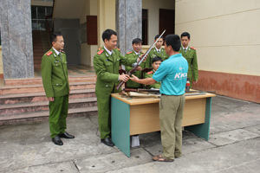
TỔ CHỨC QUÂN ĐỘI NHÂN DÂN VIỆT NAM VÀ CÔNG AN NHÂN DÂN VIỆT NAM
2. Chức năng, nhiệm vụ chính của một số tổ chức trong Công an nhân dân Việt Nam
II. CÔNG AN NHÂN DÂN VIỆT NAM
b) Một số tổ chức trực thuộc Bộ Công an
− Cục Cảnh sát quản lí hành chính về trật tự xã hội:
Tham mưu, hướng dẫn và thực hiện quản lí hành chính về trật tự xã hội; thực hiện các biện pháp nghiệp vụ để phục vụ công tác phòng ngừa, phát hiện, đấu tranh chống tội phạm và các hành vi vi phạm pháp luật theo quy định của pháp luật.

Slide 26
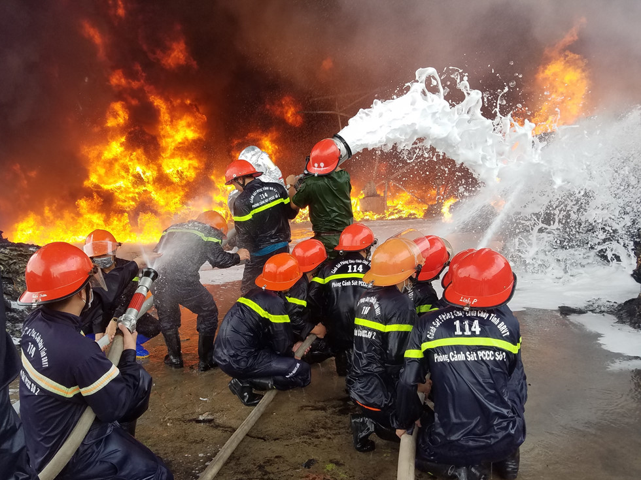
TỔ CHỨC QUÂN ĐỘI NHÂN DÂN VIỆT NAM VÀ CÔNG AN NHÂN DÂN VIỆT NAM
2. Chức năng, nhiệm vụ chính của một số tổ chức trong Công an nhân dân Việt Nam
II. CÔNG AN NHÂN DÂN VIỆT NAM
b) Một số tổ chức trực thuộc Bộ Công an
− Cục Cảnh sát phòng cháy, chữa cháy và cứu nạn, cứu hộ:
Tham mưu, hướng dẫn và thực hiện quản lí nhà nước về phòng cháy, chữa cháy; thực hiện các biện pháp nghiệp vụ phòng cháy, chữa cháy và cứu nạn, cứu hộ theo quy định.

Slide 27
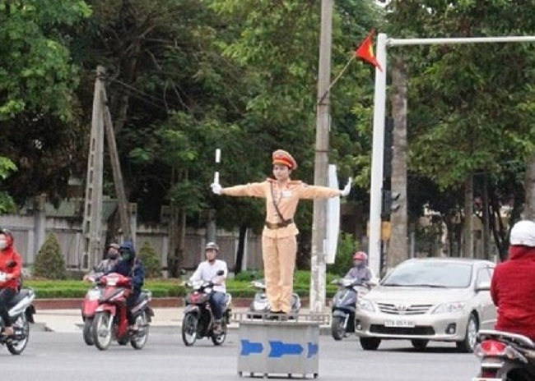
TỔ CHỨC QUÂN ĐỘI NHÂN DÂN VIỆT NAM VÀ CÔNG AN NHÂN DÂN VIỆT NAM
2. Chức năng, nhiệm vụ chính của một số tổ chức trong Công an nhân dân Việt Nam
II. CÔNG AN NHÂN DÂN VIỆT NAM
b) Một số tổ chức trực thuộc Bộ Công an
− Cục Cảnh sát giao thông: Tham mưu, hướng dẫn và tổ chức thực hiện bảo đảm trật tự, an toàn giao thông đường bộ, đường sắt và đường thuỷ nội địa; phòng ngừa, đấu tranh với các loại tội phạm và vi phạm trật tự, an toàn xã hội trên các tuyến giao thông theo quy định.

Slide 28
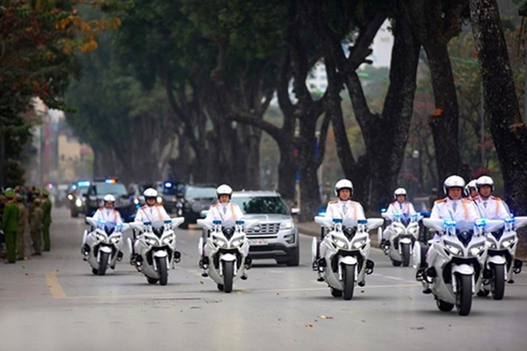
TỔ CHỨC QUÂN ĐỘI NHÂN DÂN VIỆT NAM VÀ CÔNG AN NHÂN DÂN VIỆT NAM
2. Chức năng, nhiệm vụ chính của một số tổ chức trong Công an nhân dân Việt Nam
II. CÔNG AN NHÂN DÂN VIỆT NAM
b) Một số tổ chức trực thuộc Bộ Công an
− Bộ Tư lệnh Cảnh vệ:
Tham mưu và thực hiện công tác cảnh vệ để bảo đảm an toàn tuyệt đối cho cán bộ lãnh đạo cấp cao của Đảng và Nhà nước, khách quốc tế đến thăm và làm việc tại Việt Nam, các khu vực trọng yếu và các sự kiện đặc biệt quan trọng.

Slide 29
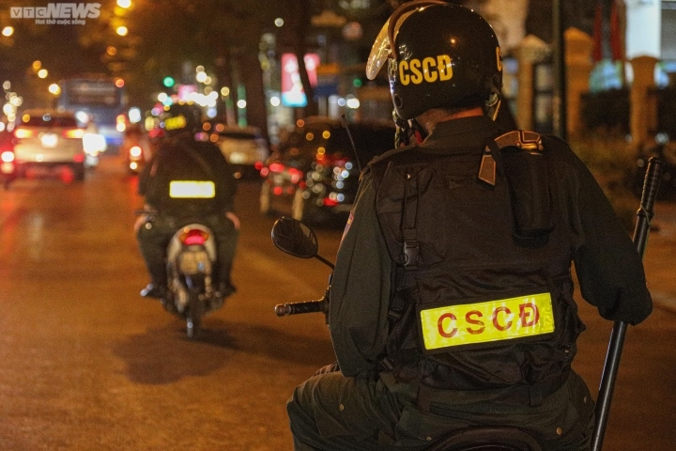
TỔ CHỨC QUÂN ĐỘI NHÂN DÂN VIỆT NAM VÀ CÔNG AN NHÂN DÂN VIỆT NAM
2. Chức năng, nhiệm vụ chính của một số tổ chức trong Công an nhân dân Việt Nam
II. CÔNG AN NHÂN DÂN VIỆT NAM
b) Một số tổ chức trực thuộc Bộ Công an
− Bộ Tư lệnh Cảnh sát cơ động: Tham mưu và thực hiện biện pháp vũ trang bảo vệ an ninh, giữ gìn trật tự, an toàn xã hội.

Slide 30
TỔ CHỨC QUÂN ĐỘI NHÂN DÂN VIỆT NAM VÀ CÔNG AN NHÂN DÂN VIỆT NAM
2. Chức năng, nhiệm vụ chính của một số tổ chức trong Công an nhân dân Việt Nam
II. CÔNG AN NHÂN DÂN VIỆT NAM
c) Công an cấp tỉnh, cấp huyện và cấp xã
− Công an cấp tỉnh, cấp huyện:
Tham mưu với cơ quan công an cấp trên, cấp uỷ, Uỷ ban nhân dân và quản lí nhà nước về bảo vệ an ninh quốc gia và giữ gìn trật tự an toàn xã hội trên địa bàn; trực tiếp đấu tranh phòng, chống âm mưu, hoạt động của các thế lực thù địch, các loại tội phạm và các vi phạm pháp luật về an ninh quốc gia, trật tự, an toàn xã hội.

Slide 31
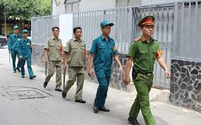
TỔ CHỨC QUÂN ĐỘI NHÂN DÂN VIỆT NAM VÀ CÔNG AN NHÂN DÂN VIỆT NAM
2. Chức năng, nhiệm vụ chính của một số tổ chức trong Công an nhân dân Việt Nam
II. CÔNG AN NHÂN DÂN VIỆT NAM
c) Công an cấp tỉnh, cấp huyện và cấp xã
− Công an cấp xã:
Thực hiện nhiệm vụ bảo vệ an ninh quốc gia, bảo đảm trật tự, an toàn xã hội, đấu tranh phòng chống tội phạm và vi phạm pháp luật; làm nòng cốt trong xây dựng phong trào toàn dân bảo vệ an ninh Tổ quốc ở địa bàn xã, thị trấn.

Slide 32
TỔ CHỨC QUÂN ĐỘI NHÂN DÂN VIỆT NAM VÀ CÔNG AN NHÂN DÂN VIỆT NAM
3. Công an hiệu, cấp bậc hàm, cấp hiệu, phù hiệu và trang phục Công an nhân dân Việt Nam
II. CÔNG AN NHÂN DÂN VIỆT NAM
a) Công an hiệu

Slide 33
TỔ CHỨC QUÂN ĐỘI NHÂN DÂN VIỆT NAM VÀ CÔNG AN NHÂN DÂN VIỆT NAM
3. Công an hiệu, cấp bậc hàm, cấp hiệu, phù hiệu và trang phục Công an nhân dân Việt Nam
II. CÔNG AN NHÂN DÂN VIỆT NAM
b) Cấp bậc hàm, cấp hiệu
Đối tượng |  | Cấp bậc hàm
Sĩ quan nghiệp vụ | Cấp tướng | Thiếu tướng | Trung tướng | Thượng tướng | Đại tướng
 | Cấp tá | Thiếu tá | Trung tá | Thượng tá | Đại tá
 | Cấp uý | Thiếu uý | Trung uý | Thượng uý | Đại uý
Sĩ quan chuyên môn kĩ thuật | Cấp tá | Thiếu tá | Trung tá | Thượng tá
 | Cấp uý | Thiếu uý | Trung uý | Thượng uý | Đại uý

Slide 34
TỔ CHỨC QUÂN ĐỘI NHÂN DÂN VIỆT NAM VÀ CÔNG AN NHÂN DÂN VIỆT NAM
3. Công an hiệu, cấp bậc hàm, cấp hiệu, phù hiệu và trang phục Công an nhân dân Việt Nam
II. CÔNG AN NHÂN DÂN VIỆT NAM
b) Cấp bậc hàm, cấp hiệu
Đối tượng |  | Cấp bậc hàm
Hạ sĩ quan | Nghiệp vụ | Hạ sĩ | Trung sĩ | Thượng sĩ
 | Chuyên môn kĩ thuật | Hạ sĩ | Trung sĩ | Thượng sĩ
 | Nghĩa vụ | Hạ sĩ | Trung sĩ | Thượng sĩ
Chiến sĩ |  | Binh nhì | Binh nhất

Slide 35
TỔ CHỨC QUÂN ĐỘI NHÂN DÂN VIỆT NAM VÀ CÔNG AN NHÂN DÂN VIỆT NAM
3. Công an hiệu, cấp bậc hàm, cấp hiệu, phù hiệu và trang phục Công an nhân dân Việt Nam
II. CÔNG AN NHÂN DÂN VIỆT NAM
b) Cấp bậc hàm, cấp hiệu
Đối tượng |  | Nền cấp hiệu | Viền cấp hiệu | Vạch dọc
Sĩ quan nghiệp vụ | Cấp tướng | Màu đỏ | Màu vàng
 | Cấp tá | Màu đỏ | Màu xanh | 2 vạch màu vàng
 | Cấp uý | Màu đỏ | Màu xanh | 1 vạch màu vàng
Sĩ quan chuyên môn kĩ thuật | Cấp tá | Màu đỏ | Màu xanh | 2 vạch màu xanh thẫm
 | Cấp uý | Màu đỏ | Màu xanh | 1 vạch màu xanh thẫm

Slide 36
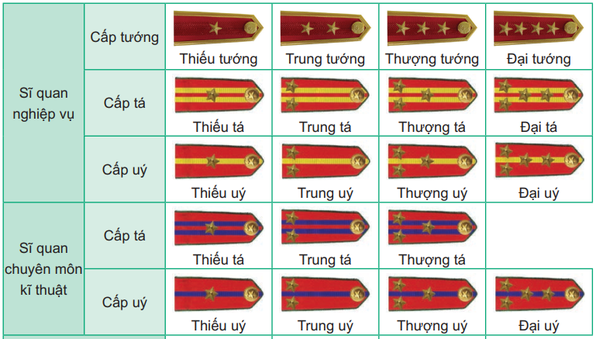
Cấp bậc hàm, cấp hiệu sĩ quan

Slide 37
TỔ CHỨC QUÂN ĐỘI NHÂN DÂN VIỆT NAM VÀ CÔNG AN NHÂN DÂN VIỆT NAM
3. Công an hiệu, cấp bậc hàm, cấp hiệu, phù hiệu và trang phục Công an nhân dân Việt Nam
II. CÔNG AN NHÂN DÂN VIỆT NAM
b) Cấp bậc hàm, cấp hiệu
Đối tượng |  | Nền cấp hiệu | Viền cấp hiệu | Vạch ngang, chữ V
Hạ sĩ quan | Nghiệp vụ | Màu đỏ | Màu xanh | Màu vàng
 | Chuyên môn kĩ thuật | Màu đỏ | Màu xanh | Màu xanh thẫm
 | Nghĩa vụ | Màu đỏ | Màu xanh | Màu vàng
Chiến sĩ |  | Màu đỏ | Màu xanh | Màu vàng

Slide 38
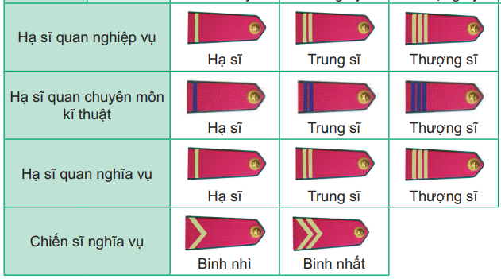
Cấp bậc hàm, cấp hiệu hạ sĩ quan, chiến sĩ

Slide 39
TỔ CHỨC QUÂN ĐỘI NHÂN DÂN VIỆT NAM VÀ CÔNG AN NHÂN DÂN VIỆT NAM
3. Công an hiệu, cấp bậc hàm, cấp hiệu, phù hiệu và trang phục Công an nhân dân Việt Nam
II. CÔNG AN NHÂN DÂN VIỆT NAM
c) Phù hiệu
Đối với sĩ quan, hạ sĩ quan, học viên, chiến sĩ
Đối với cấp tướng

Slide 40
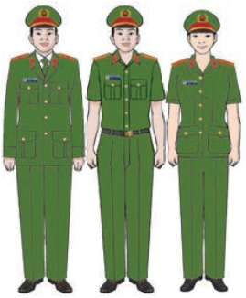
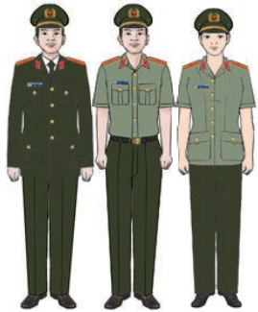
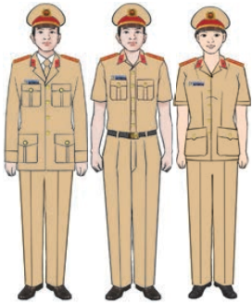
TỔ CHỨC QUÂN ĐỘI NHÂN DÂN VIỆT NAM VÀ CÔNG AN NHÂN DÂN VIỆT NAM
3. Công an hiệu, cấp bậc hàm, cấp hiệu, phù hiệu và trang phục Công an nhân dân Việt Nam
II. CÔNG AN NHÂN DÂN VIỆT NAM
d) Trang phục
Cảnh sát nhân dân
An ninh nhân dân
Cảnh sát giao thông

Slide 41
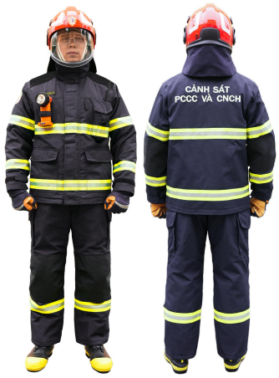
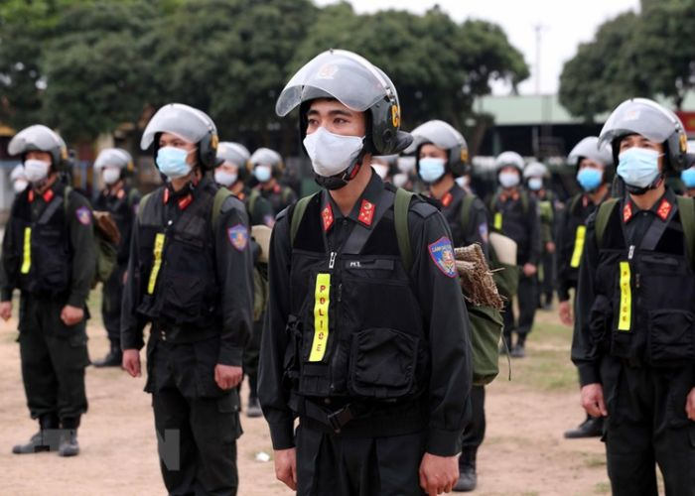
TỔ CHỨC QUÂN ĐỘI NHÂN DÂN VIỆT NAM VÀ CÔNG AN NHÂN DÂN VIỆT NAM
3. Công an hiệu, cấp bậc hàm, cấp hiệu, phù hiệu và trang phục Công an nhân dân Việt Nam
II. CÔNG AN NHÂN DÂN VIỆT NAM
d) Trang phục
Cảnh sát PCCC và cứu nạn, cứu hộ
Cảnh sát cơ động

Slide 42
TỔ CHỨC QUÂN ĐỘI NHÂN DÂN VIỆT NAM VÀ CÔNG AN NHÂN DÂN VIỆT NAM
HOẠT ĐỘNG LUYỆN TẬP
1. Hãy nêu tên một số tổ chức trong Quân đội nhân dân Việt Nam mà em biết.
2. So sánh cấp bậc hàm, cấp hiệu của sĩ quan, hạ sĩ quan nghiệp vụ với sĩ quan, hạ sĩ quan chuyên môn kĩ thuật trong Công an nhân dân Việt Nam.

Slide 43
TỔ CHỨC QUÂN ĐỘI NHÂN DÂN VIỆT NAM VÀ CÔNG AN NHÂN DÂN VIỆT NAM
3. Em hãy cho biết quân nhân trong mỗi trường hợp dưới đây có cấp bậc quân hàm gì và thuộc quân, binh chủng nào của Quân đội nhân dân Việt Nam. Giải thích.
a) Quân nhân mặc trang phục màu xanh lá cây sẫm; mang cấp hiệu có nền màu vàng, viền màu đỏ tươi; trên cấp hiệu có một gạch ngang và bốn sao.
b) Quân nhân mặc trang phục màu xanh lá cây sẫm; mang cấp hiệu có nền màu xanh lá cây, viền màu đỏ; trên cấp hiệu có hai gạch ngang và hai sao.
c) Quân nhân mặc trang phục có áo sơ mi ngắn tay màu trắng, quần màu tím than; mang cấp hiệu có nền màu vàng, viền màu tím than; trên cấp hiệu có một gạch ngang và ba sao.
d) Quân nhân mặc trang phục có áo sơ mi ngắn tay màu xanh hoà bình, quần màu xanh đậm; mang cấp hiệu có nền màu vàng, viền màu xanh hoà bình, ở giữa có đường dọc màu hồng; trên cấp hiệu có một gạch ngang và một sao.
HOẠT ĐỘNG LUYỆN TẬP

Slide 44
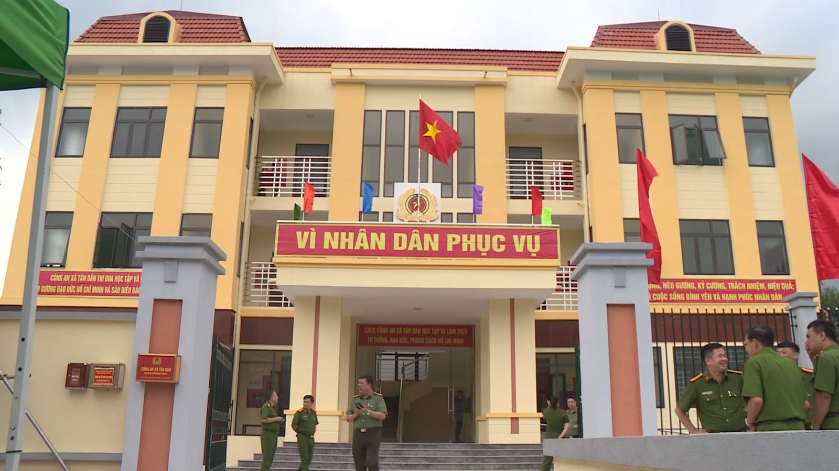
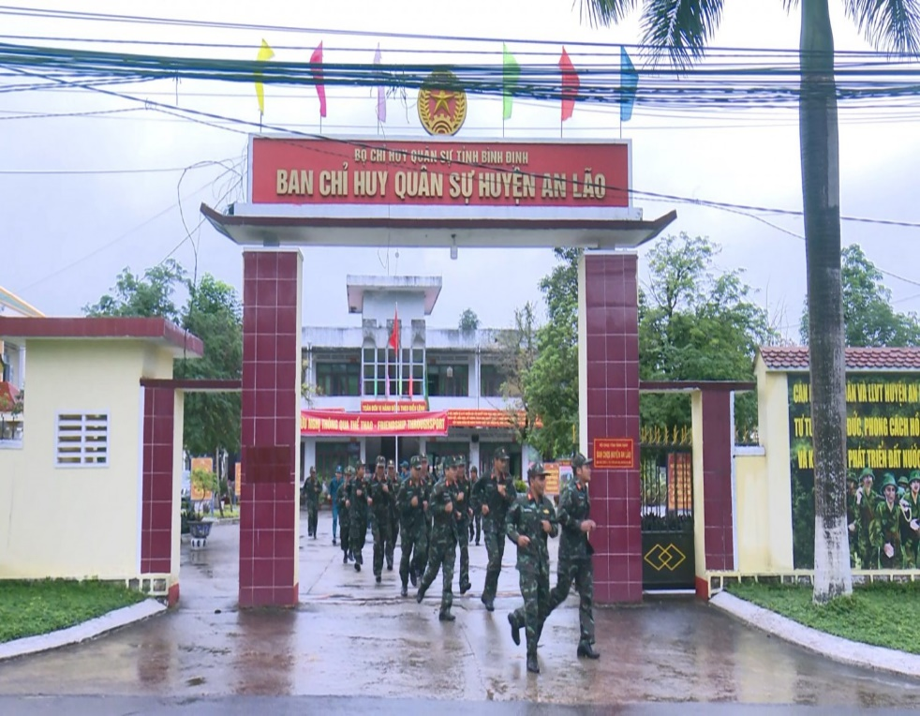
TỔ CHỨC QUÂN ĐỘI NHÂN DÂN VIỆT NAM VÀ CÔNG AN NHÂN DÂN VIỆT NAM
Em hãy kể tên và nêu chức năng, nhiệm vụ một tổ chức trong Quân đội hoặc Công an nhân dân trên địa bàn tỉnh, thành phố em sinh sống (hoặc em biết).
HOẠT ĐỘNG VẬN DỤNG

